Slide 1
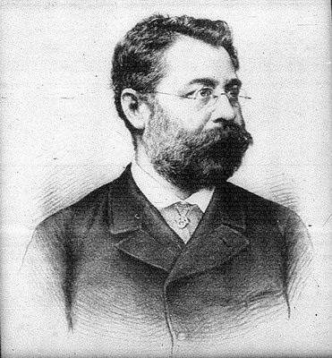
Paulay Ede (1836. márci.12 - 1894 márc. 12)
Vörösmarty Mihály a Csongor és Tünde első színházi előadása Paulay Ede nevéhez fűződik, ez a nagy jelentőségű esemény 1879. december elsején került bemutatásra, az író születésnapján.
„Premier előtt, minden vélemény csak jóslás. ”

Slide 2
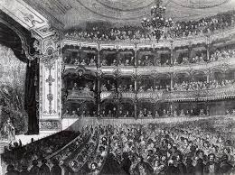
Paulay Ede élete
A szülei miatt álnevet kellett használnia, így 10 évig névtelenül volt a Vidéki Színpad kedvelt művésze. 1864-ben a drámabíráló bizottság tagja lett.
Az 1893-ban megalakult Színművészeti Akadémiának ő volt az első igazgatója.
Számos színdarabot lefordított magyarra.
1894 március 14.-én helyezték örök nyugalomra a Kerepesi úti temetőben.

Slide 3
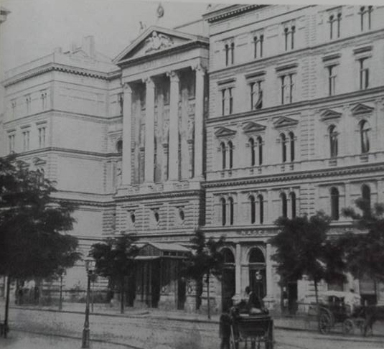
Színháztörténet
Szigligeti halála után Paulay vette át a rendező szerepét. Ő teremtette meg a második "aranykort"
A Csongor és Tünde rendezése nem volt könnyű feladat, ugyanis a színház nem rendelkezett semmilyen komoly technikai eszközökkel.
Paulay a mű 5 felvonását 3-ra, a 13 színt pedig 7-re vonta össze
A Színészeti Tanoda egyik legfontosabb feladata volt, a szép magyar beszéd, Paulay ezt tudta, így ez is közrejátszott a sikeréhez

Slide 4
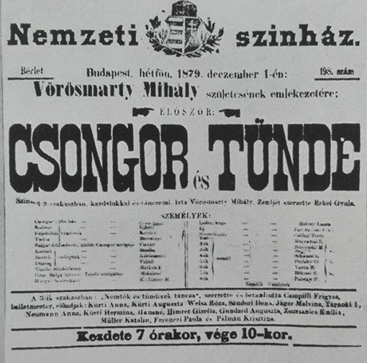
A rendezés szereplői
Nagy Imre - Csongor
Márkus Emília - Tünde
Jászai Mari - Mirigy
Helvey Laura – Ledér
Újházi Ede - kalmár
E. Kovács Gyula - fejedelem
Bercsényi Béla - tudós
Vízvári Gyula - Balga
Kőrös Mezei – Berre
Fay Szeréna - éj

Slide 5
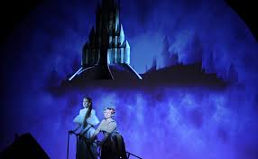
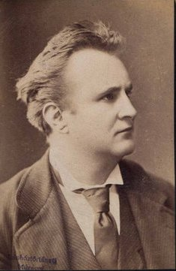
Kiemelt, főbb szereplői Nagy Imre
Az utolsó hősszerelmes (1849 nov. 1 - 1893. szept. 5).
Első fellépése növendék korában a Könyves Kálmán darabban volt.
A Csongor szerep nagy sikert hozott neki.
Sajnálatos módon önkezével vetett véget az életének.

Slide 6
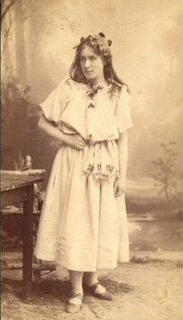
Márkus Emília A szőke csoda
1860 szeptember 10-tól 1949 december 24-ig élt.
„Ez a görögkontyos nő volt az, akiért a legtöbb szerelmes gondolat ébredt Magyarországon" fogalmazott Krúdy Gyula.
Kitűnő sikerei miatt rivalizálásban voltak Jászai Marival. Féltékenyek voltak, viszont kölcsönösen elismerték egymás sikereit.
Az összes női Shakespeare-es alakot megformálta.

Slide 7
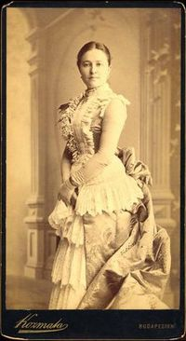
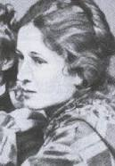
Jászai Mari
1850 február 24-től 1926 okt 5-ig élt.
Anyja halála után a szegénység munkára kényszerítette.
Szolgálóként próbált megélni.
1872-ben aláírta a Nemzeti Színház szerződését.
A Csongor és Tünde számára szintén nagy sikert hozott.
„Ma tudom, hogy minden bennem s rajtam rendkívüli és kivételes volt"

Slide 8
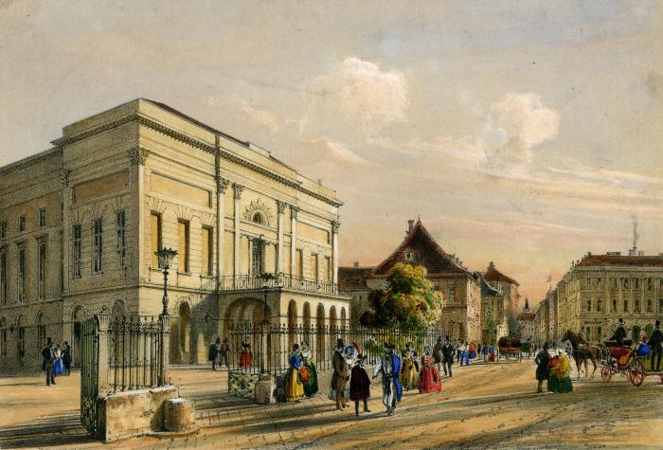
Paulay Ede utóélete
Legnagyobb érdeme marad a régibb magyar drámai irodalom fölelevenítése, elavult nyelvű, de még hatást ígérő darabok kijavítása által.
Köszönhetően Paulay Edének, ma egy teljesen más képben láthatjuk a színházat, és mindent, ami benne forog.

Slide 9
Források
Nemzeti Színház ( Gondolat Budapest 1996) – Képek
Galgovics Tamás – Egressytől Sinkovitsig
Wikipédia – Paulay Ede ; Jászai Mari ; Márkus Emília
Magyar életrajzi lexikon – Paulay Ede
Színészkönyvtár hivatalos oldala – Paulay Ede
Wikipédia – szereposztás

